Slide 1
Técnicas Estatísticas de Predição Sistemas de Informação Aula 6 Qualidade do Ajuste
ADRIANO FERRETI BORGATTO

Slide 2
Qualidade do Ajuste
Ajustou-se uma equação de regressão entre X e Y. E a qualidade do ajuste?
Coeficiente de determinação
Análise dos resíduos

Slide 3
Coeficiente de Determinação (R²)
Variação
explicada
^
Σ (y_{i} - y)²
R² =
=
Variação
total
Σ (y_{i} - y)²
O R² é freqüentemente conhecido como a proporção da variação de y observada que pode ser explicada pela variável regressora X.

Slide 4
Qualidade do Ajuste
Variação
explicada
^
Σ (y_{i} - y)²
R² =
=
Variação
total
Σ (y_{i} - y)²
0 ≤ R² ≤ 1
Quanto mais alto é o valor de R², mais o modelo de regressão linear simples consegue explicar a variação de Y.

Slide 5
Exemplo 1
Os dados abaixo referem-se ao índice de octanagem na gasolina e a porcentagem de aditivo em 6 amostras
% de Aditivo | Índice de Octanagem
1 | 80,5
2 | 81,6
3 | 82,1
4 | 83,7
5 | 83,9
6 | 85,0
Obs: a octanagem é um índice que informa a resistência do combustível à queima espontânea dentro do motor

Slide 6
Exemplo 1
Pede-se:
Faça o gráfico de dispersão
Estime o modelo de regressão linear e interprete os coeficientes
Calcule e interprete o R²
Arquivo: Exemplo1.R

Slide 7
Exemplo 2
Faça o gráfico de dispersão e calcule o coeficiente de determinação para os exemplos abaixo
X1 | Y1 |  | X2 | Y2 |  | X3 | Y3
10 | 8,04 |  | 10 | 9,14 |  | 10 | 7,46
8 | 6,95 |  | 8 | 8,14 |  | 8 | 6,77
13 | 7,58 |  | 13 | 8,74 |  | 13 | 12,74
9 | 8,81 |  | 9 | 8,77 |  | 9 | 7,11
11 | 8,33 |  | 11 | 9,26 |  | 11 | 7,81
14 | 9,96 |  | 14 | 8,10 |  | 14 | 8,84
6 | 7,24 |  | 6 | 6,13 |  | 6 | 6,08
4 | 4,26 |  | 4 | 3,10 |  | 4 | 5,39
12 | 10,84 |  | 12 | 9,13 |  | 12 | 8,15
7 | 4,82 |  | 7 | 7,26 |  | 7 | 6,42
5 | 5,68 |  | 5 | 4,74 |  | 5 | 5,73
Arquivo: Exemplo2.R

Slide 8
Análise de Resíduos
Modelo: y_{i} = β0 + β1.x_{i} + e_{i}
O relacionamento entre y e a variável regressora x é linear;
Os termos de erro (e₁, e₂, ..., e_{n}) são variáveis aleatórias independentes;
Média dos erros é igual a 0;
Variância dos erros é igual a σ²;
Os erros tem distribuição normal (i = 1, 2, ..., n).

Slide 9


Análise de Resíduos
Valores preditos:
y_{i}
$${\hat{y}}_{i}=b_{0}+b_{1}x_{i}$$
$$\hat{y}=b_{0}+b_{1}x$$
e_{i}
Resíduos:
x_{i}

Slide 10
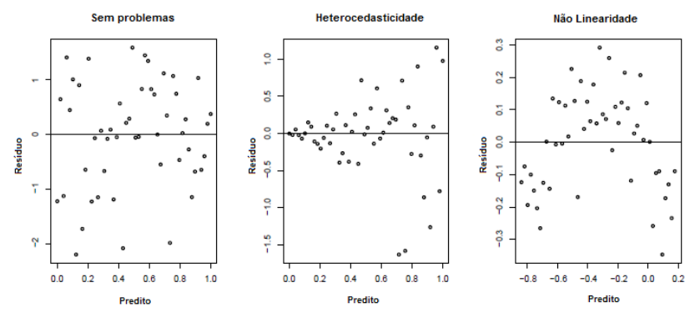
Análise de Resíduos

Slide 11
Análise de Resíduos
(a) Resíduos dispersos aleatoriamente em torno de zero, indica o comportamento esperado para distribuição dos erros
(b) Dispersão dos resíduos aumenta conforme o valor predito, configurando heterogeneidade de variâncias dos erros (erros heterocedásticos); comum quando a variável resposta refere-se a contagens. Solução: transformar a variável resposta ou utilizar algum modelo linear generalizado
(c) Distribuição dos resíduos apresenta uma tendência não linear (no caso, quadrática). Solução: incorporar novas variáveis explicativas ao modelo, ou considerar alguma transformação em X e/ou Y, ou utilizar algum modelo de regressão não linear

Slide 12
Exercício
Deseja-se analisar a temperatura, em graus, com a venda de sorvetes, em unidades. Esses dados são apresentados no arquivo “sorvetes.csv”.
Faça o ajuste do modelo de regressão interpretando os coeficientes;
Calcule o coeficiente de determinação e interprete seu valor;
Faça a análise de resíduos e indique se o modelo está bem ajustado.

